Slide 1

Павло Григорович Тичина
Презентація
ліцеїстки гр. ФМ-31
ТЛ НТУУ «КПІ
Тарасенко Ольги

Slide 2

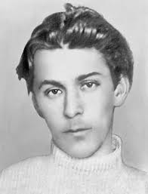
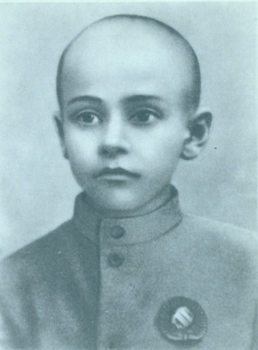
Павло Григорович Тичина народився 27(15) січня 1891 р. у селі Піски Козелецького повіту Чернігівської губернії. Походив зі старовинного козацького роду (його пращур, за родинним переказом, був полковником у Богдана Хмельницького).

Slide 3
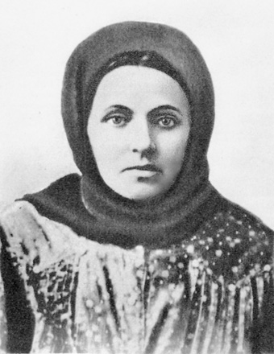
Поет згадував:«У нашій хаті в першій кімнаті із земляною долівкою (а була ще й друга кімната, з дерев'яною підлогою) стояли дві довгі парти.
Батько майбутнього поета був сільським дяком — вчителем «школи грамоти». Сім'я була багатодітна (народилося 13, зіп'ялося на ноги 9 дітей), жили впроголодь, зате гарно співали. Змалку Павло виявив хист до музики, малювання і віршування.
На кожній парті сиділо душ по десять або ж по дванадцять учнів. Не знаю, скільки мені тоді вийшло років, коли я однієї зими вже підсідав то до одного, то до іншого учня і якось швидко, непомітно для себе вивчився читати».

Slide 4
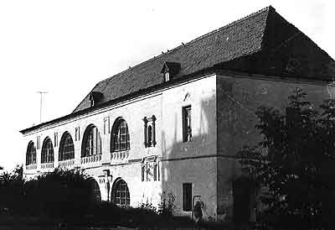
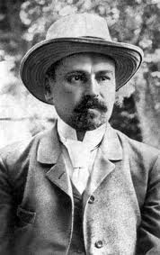
Вчився спочатку в земській школі, потім у чернігівській бурсі (фактичною платою за це навчання були співи малого Павла в монастирському хорі, — у хлопця виявились чудові голос і слух), згодом — у місцевій духовній семінарії. Пізніше він знайомиться з славним земляком-чернігівцем — М. М. Коцюбинським, відвідує літературні «суботи» в його домі, читає там свої, схвально зустрінуті, вірші, підтримує сердечні стосунки з старшим письменником аж до його смерті.

Slide 5

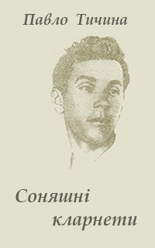
Друкуватися Тичина почав у 1912р., перша збірка віршів — «Сонячні кларнети» — датована 1918р. (фактично вийшла весною 1919р).

Slide 6
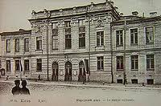
Після семінарії П. Тичина вчився в Київському комерційному інституті, одночасно працював на різних дрібних посадах — в конторах та редакціях газет і журналів, в українському театрі М. Садовського (помічником хормейстера).
Жовтневу революцію він зустрів уже зрілою людиною і відомим поетом молодшого покоління. Знамениті вірші весни і літа 1919р. — «На майдані», «Як упав же він з коня…» та ін., — а потім і вся збірка «Плуг», принесли йому славу натхненного співця «краси нового дня». Він працює в журналі «Мистецтво», в державному видавництві «Всевидат», завідує літературною частиною в Київському театрі ім. Т. Г. Шевченка, політкомісаром якого був О. Довженко.

Slide 7
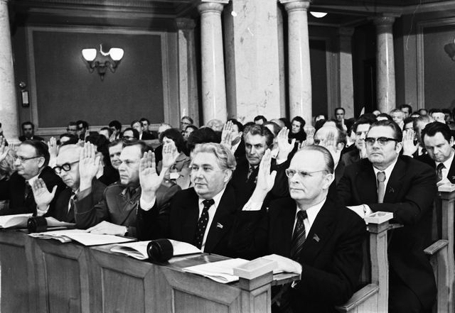
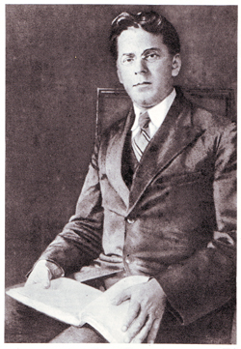
Активна громадська і державна діяльність Тичини, набуває широкого розмаху в передвоєнні, а особливо — повоєнні роки. З 1938р. і до кінця життя він — депутат Верховної Ради УРСР, протягом двох скликань був її Головою, обирався депутатом Верховної Ради СРСР кількох скликань. Академік АН УРСР (з 1929р.), він у передвоєнні та в перші воєнні роки працює директором Інституту літератури АН УРСР, а з 1943 по 1948р. — міністром освіти Радянської України.

Slide 8

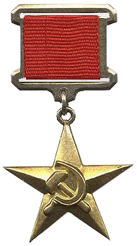
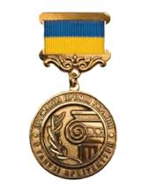
В часи Великої Вітчизняної війни Тичина був прийнятий до членів КПРС. Згодом він неодноразово обирався членом ЦК КП України. Поет удостоєний звання Героя Соціалістичної Праці, лауреата Державної премії СРСР та Державної премії УРСР ім. Т. Г. Шевченка.

Slide 9
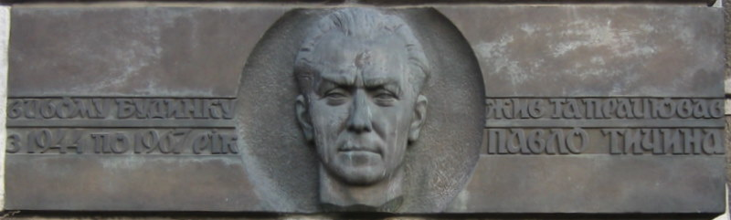
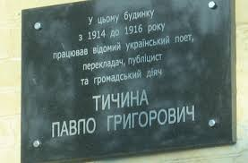
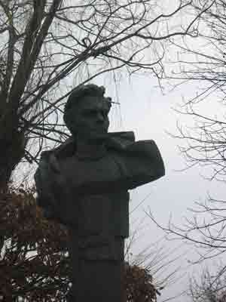
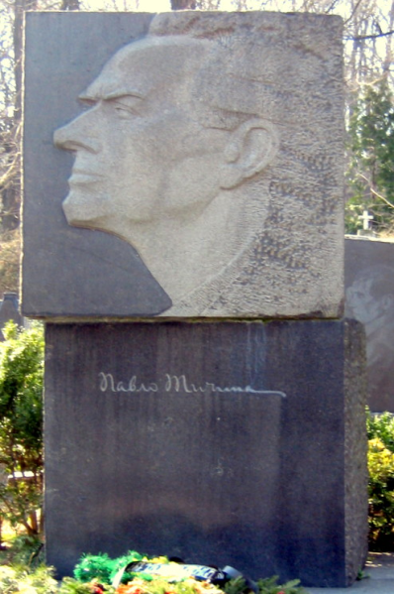
Пам'ять
Меморіальна дошка на будинку в Києві на вулиці Терещенківській
Надгробок Павла Тичини на Байковому цвинтарі в Києві
Шануючи пам'ять поета, його земляки відкрили в селі Піски Бобровицького району музей і пам'ятник письменника.
У Чернігові на фасаді будинку № 40 на вулиці Свердлова, де колись розміщалася Чернігівська духовна семінарія і де навчався майбутній поет, встановлено меморіальну дошку.

Slide 10
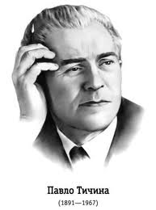
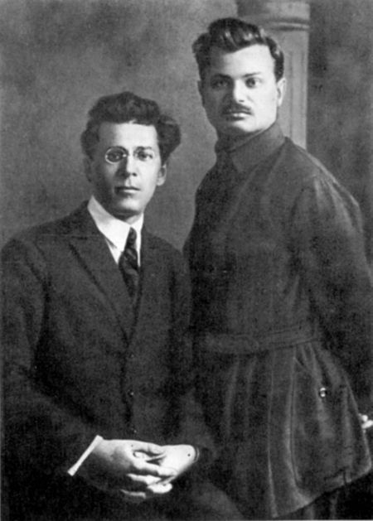
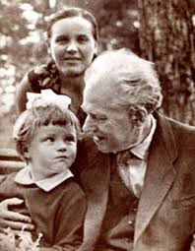
Пам'ять
Одну з вулиць Чернігова названо іменем Тичини.
Засновано літературну премію імені Павла Тичини республіканського значення.
16 квітня 1981 року Постановою Ради Міністрів УРСР Бобровицькій районній бібліотеці надано ім'я Павла Тичини.
3 лютого 1981 року засновано стипендію імені Тичини.

Slide 11

ДЯКУЮ ЗА УВАГУ!

